Slide 1
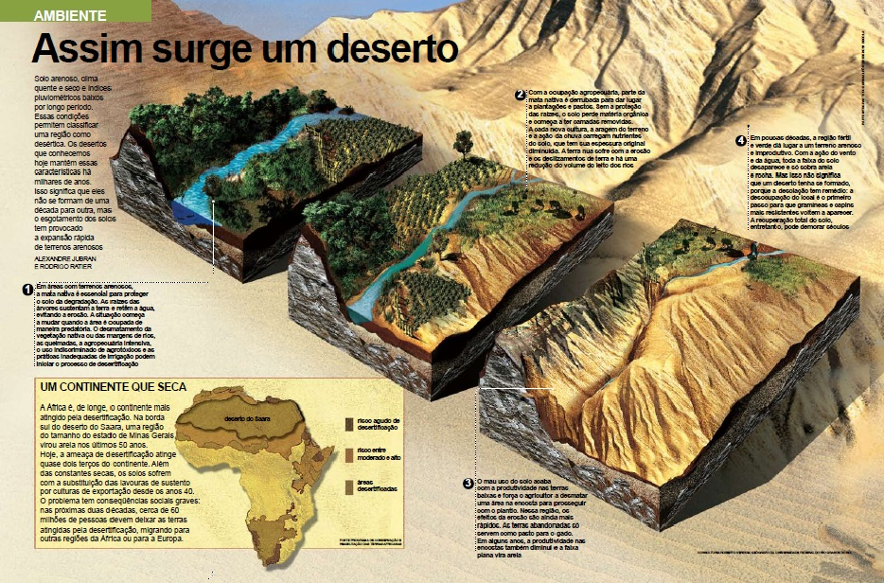

Slide 2
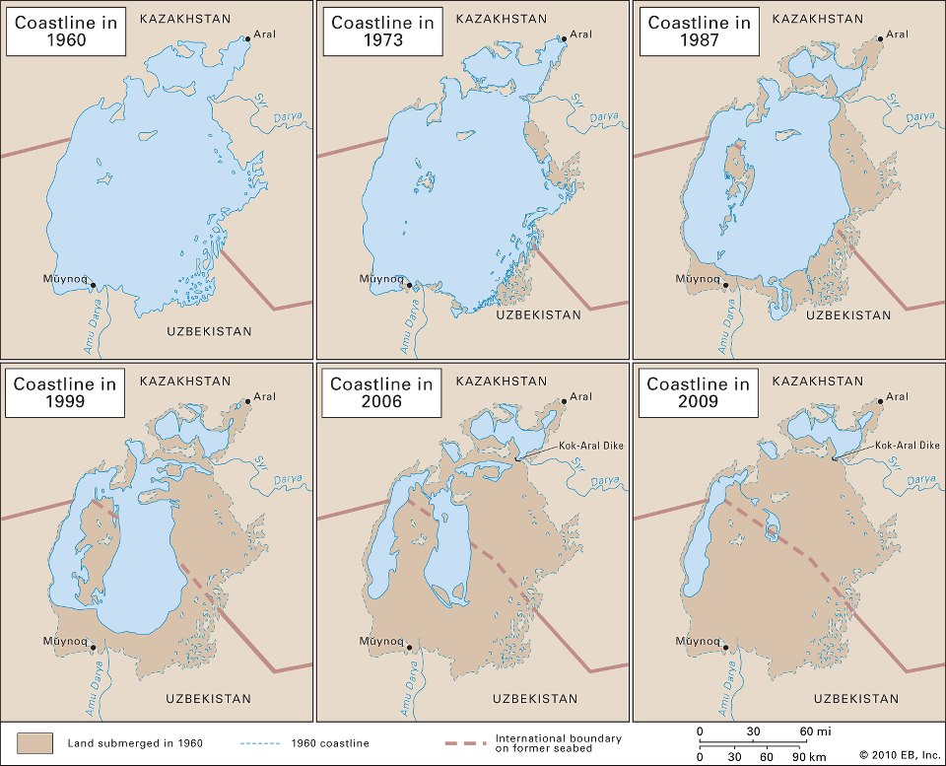

Slide 3
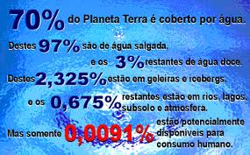
Escassez de água

Slide 4
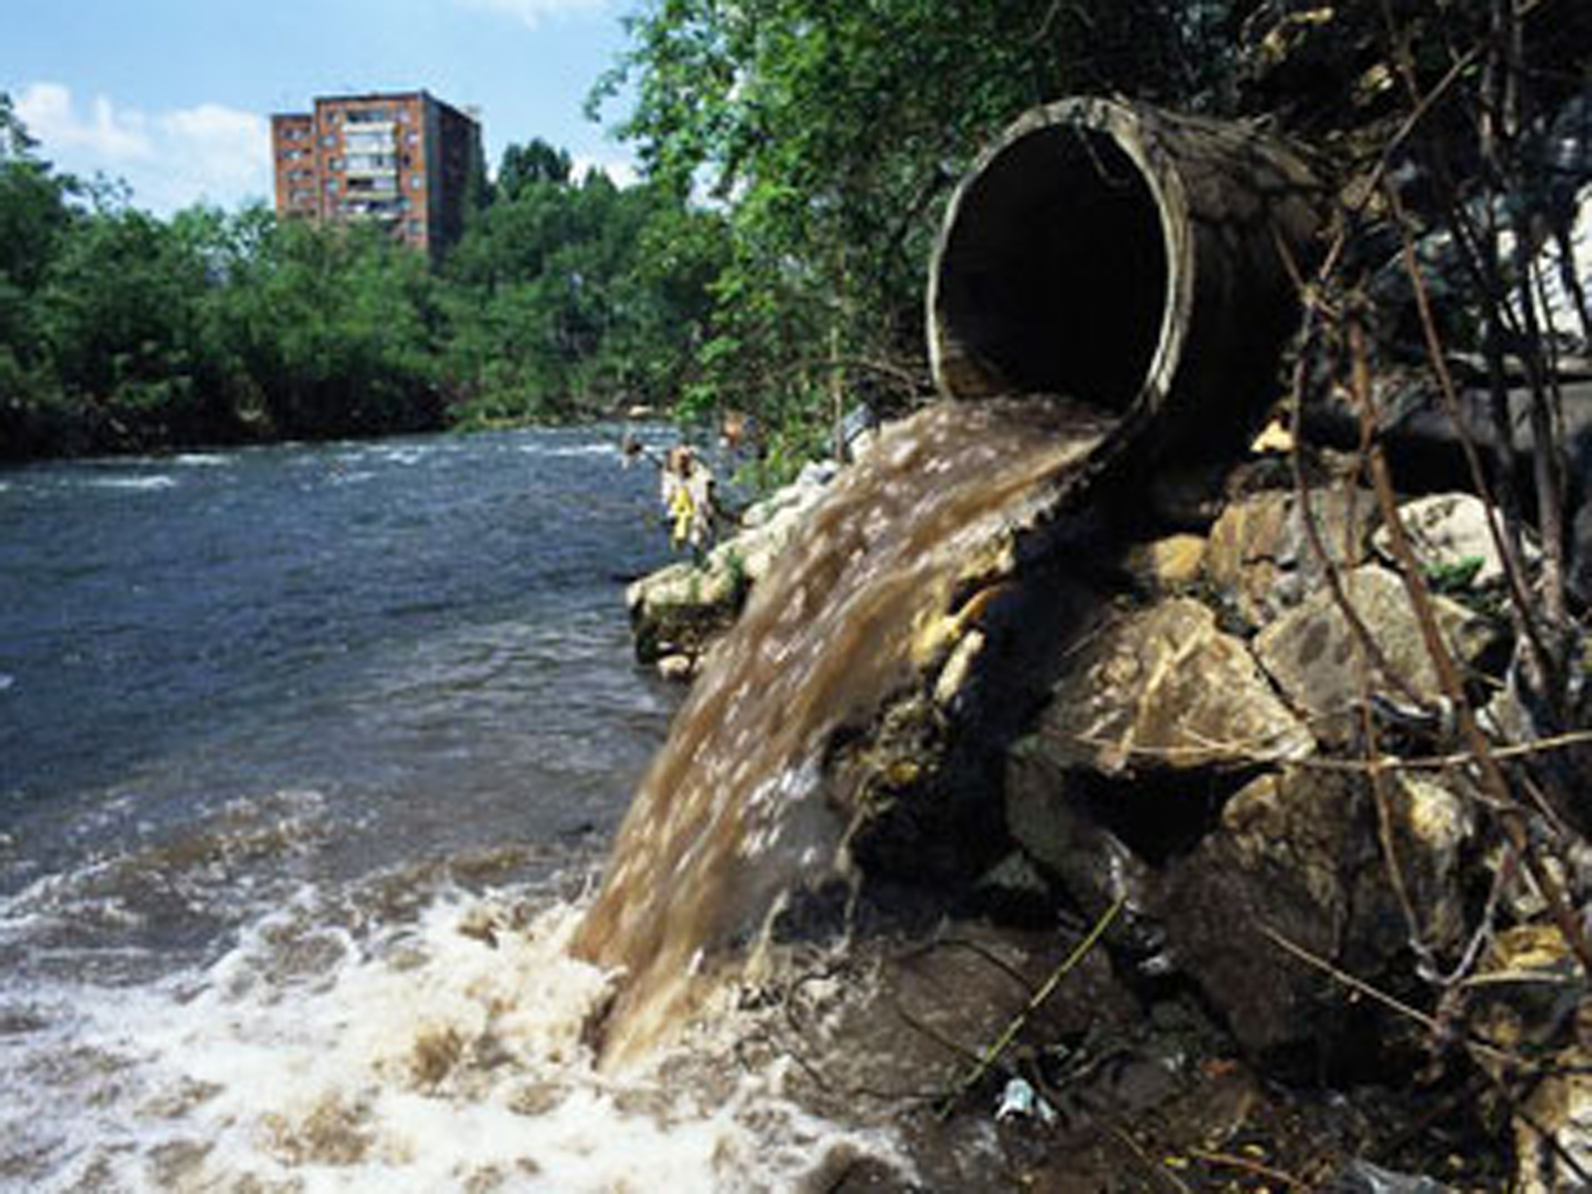
Contaminação dos rios

Slide 5
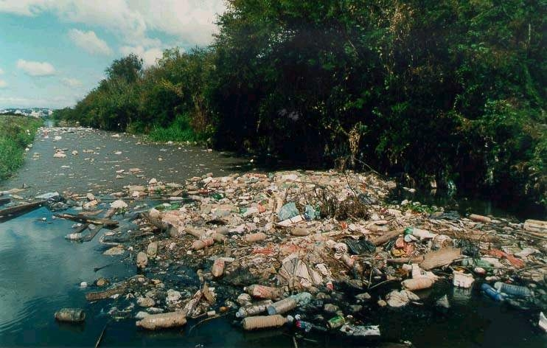
Contaminação dos rios

Slide 6
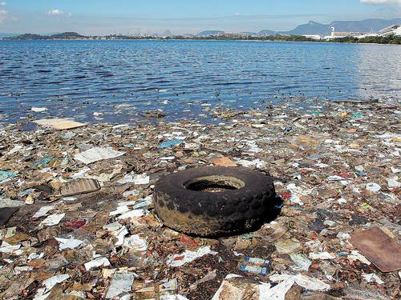
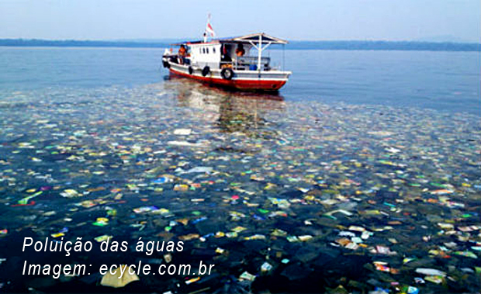
Contaminação dos oceanos

Slide 7
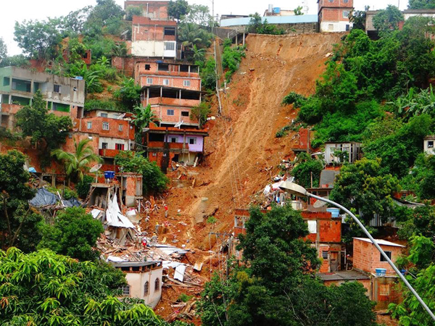
Áreas de riscos

Slide 8
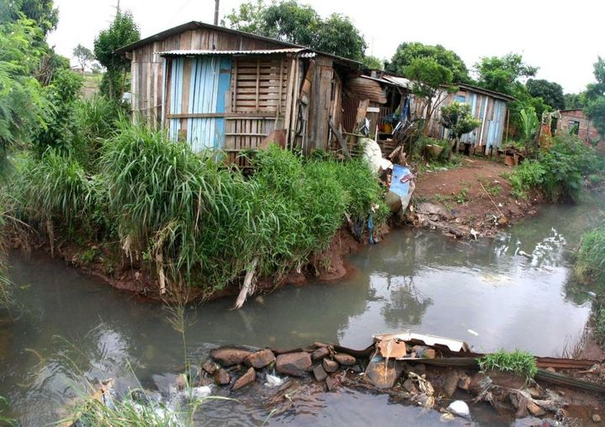
Áreas de riscos

Slide 9
AÇÕES CIDADÃS
Evite o consumo de desnecessário de energia.
Reduza o uso de veículos
Recicle seu lixo
Não desperdício alimentos
Evite os descartáveis
Reduza o consumo de água
Não jogue lixo na natureza

Slide 10
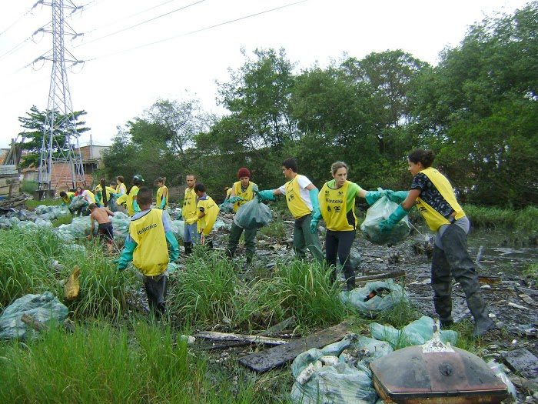

Slide 11
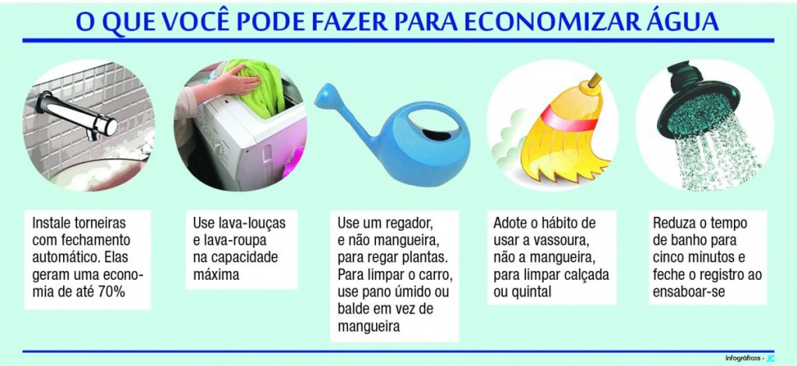

Slide 12


Slide 13
